Slide 1


Акция 1
«Виртуальная экскурсия по лучшим ПОО»

Slide 2


Slide 3

Акция 1 «Виртуальная экскурсия по лучшим ПОО»

Slide 4
ОБЩИЕ ПОЛОЖЕНИЯ
  Настоящее положение о проведении Акции 1 «Виртуальная экскурсия по лучшим ПОО» (далее - Акция) определяет порядок организации и проведения данной акции среди обучающихся и педагогов среднего профессионального образования Иркутской области.
  Акция проводится в рамках юбилейных мероприятий посвященных 80-летию ПРОФ ТЕХ ОБРАЗОВАНИЕ.
  Ответственность за организацию и проведение Акции возлагается на ГБПОУ «ЧГТК им. М.И. Щадова».

Slide 5
ЦЕЛЬ АКЦИИ
  Демонстрация достижений профессиональной образовательной организации.

Slide 6
ЗАДАЧИ АКЦИИ
- Знакомство с историей создания и развития профессионально-технического образования (ПТО), достижениями педагогических коллективов, выпускниками, прославившими систему ПТО, ее сегодняшним днем, работой с организациями-заказчиками кадров
- Развитие интеллектуального творчества, привлечение к исследовательской деятельности коллективов учреждений образования
- Повышение социального статуса и профессионального совершенствования педагогических кадров
- Привлечение общественного внимания к празднованию 80-летия системы ПТО

Slide 7
УЧАСТНИКИ АКЦИИ
  В Акции принимают участие обучающиеся и педагоги учреждений среднего профессиональных образовательных организации Иркутской области.

Slide 8
СРОКИ ПРОВЕДЕНИЯ АКЦИИ
  Прием заявок и работ – с 03 сентября 2020 г. по 29 сентября 2020 г.

Slide 9
УСЛОВИЯ АКЦИИ
  На Акцию предоставляются работы в электронном виде, снятые (созданные) любыми доступными средствами, соответствующие тематике акции.
  Заявка на участие в Акции 1 (форма заявки в Приложениях 1) и работа должна быть подана не позднее срока, указанного в главе 5 настоящего Положения. Заявку и ссылку на работу участники акции отправляют на электронную почту cheremgtk@mail.ru
  Ответственный за прием работ участников акции: начальник ИВЦ Дегтярев Сергей Юрьевич, 89086538715

Slide 10
  Требования к работе «Виртуальная экскурсия по лучшим ПОО»:
    На акцию работы предоставляются в электронном виде.
    Максимальная продолжительность видеоролика – не более 5 минут.
    В работе могут использоваться фотографии.
    Название работы должно содержать название ОО
    Например: ГБПОУ ЧГТК им. М.И. Щадова. Avi
    ГБПОУ ЧГТК им. М.И. Щадова.docx

Slide 11
ТРЕБОВАНИЯ
  Ответственность за соблюдение авторских прав работы (материалов, использованных в ней), участвующей в акции, несет автор, приславший данную работу.
  Не нарушать авторские права других участников акции.
  Работа должна содержать Бренд-бук юбилейных мероприятий и ОО
  Формат работы: avi

Slide 12
  На каждую работу подается одна заявка.
  Присылая свою работу на акцию, автор автоматически дает право организаторам Акции на использование представленного материала (размещение в сети интернет, телепрограммах, участие в творческих проектах, дальнейшее тиражирование и т. п.).
  Присланные на Акцию работы не рецензируются и не возвращаются.

Slide 13
РЕКОМЕНДОВАННЫЕ ПРОГРАММЫ
  Microsoft PowerPoint,
  iMovie,
  DaVinci Resolve,
  Shotcut, и.т.д

Slide 14

Образец: Виртуальная экскурсия по ОО

Slide 15
Акция 3
«В фокусе камеры»

Slide 16

Требования к фотографии:
Фотография должна отражать специфику обучения по программам СПО, подчеркивать уникальность представленной на изображении профессии
Фотография должна быть хорошего качества и размером не менее 1024x680 px.( 680 x1024px.) и объёмом не более 4МБ, не более 3-х фотографий по каждому направлению
Фотография не должна нести негативного или отталкивающего содержания, соответствовать эстетическим нормам (опрятный внешний вид изображенных на фото, интерьер, соответствующий сюжету съемки)
Фотографии должны быть авторскими, иметь название и краткое описание
Название и краткое описание фотографии должно быть лаконично и укладываться в 100 знаков, включая пробелы (это могут быть Ваши эмоции, краткое описание мероприятия и т.д.)
Все фотографии должны быть оформлены с использованием брендбука и образца, представленного оператором Акции (ГБПОУ ИО ЧТПриС).
На фотографии должно быть указано полное наименование ПОО, шрифт Roboto Black.

Slide 17
На фотографиях может быть представлена:
Учебная деятельность (фотография рабочих моментов о том, как проходит учебная деятельность (лекции, семинары, открытые уроки и т.д.)
Практическая деятельность (фотография рабочих моментов о том, как проходят практические занятия (лабораторно-практические работы, практика, экскурсия, стажировка, конкурс профессионального мастерства, работа на производстве, предприятии и т.д.),
Внеурочная деятельность (фотография любого внеклассного мероприятия (классные часы, фестивали, вечера, спортивные мероприятия, секция, кружок и т.д.)

Slide 18
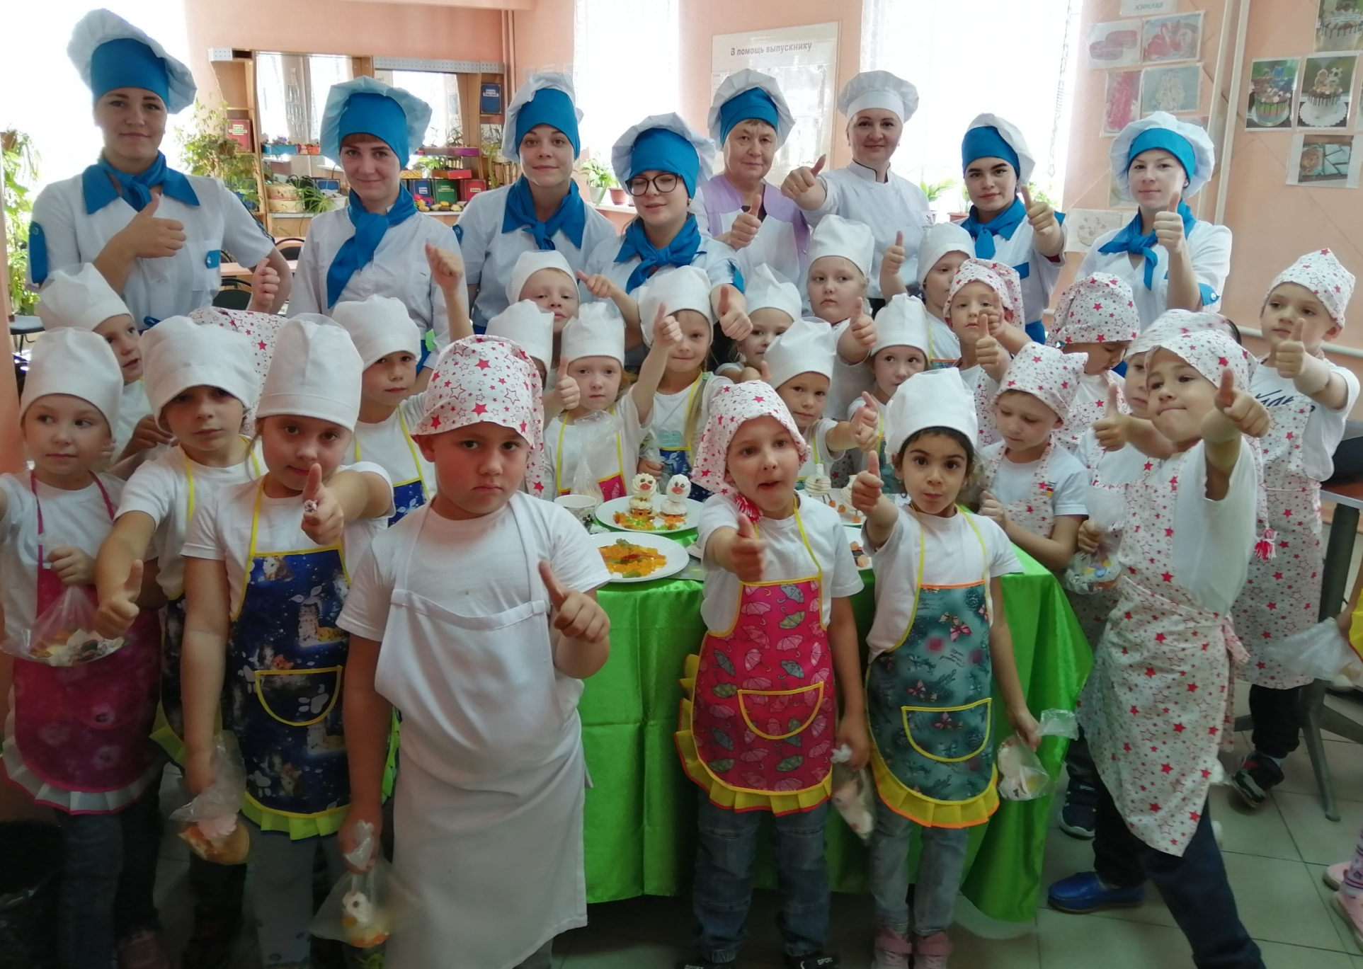

Государственное бюджетное профессиональное образовательное учреждение Иркутской области
"Черемховский техникум промышленной индустрии и сервиса"

Slide 19
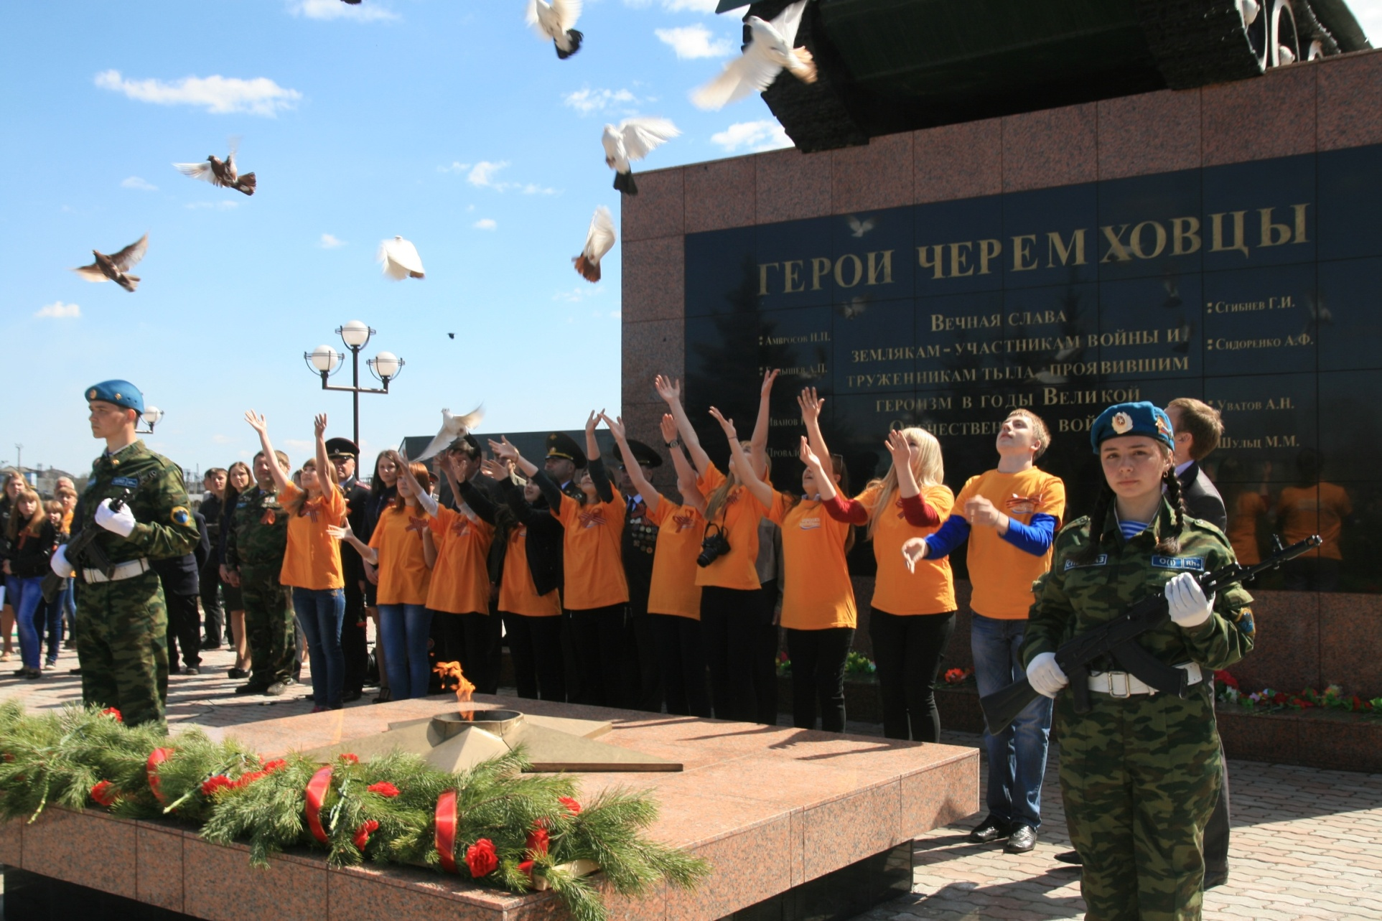

Государственное бюджетное профессиональное образовательное учреждение Иркутской области
"Черемховский техникум промышленной индустрии и сервиса"

Slide 20
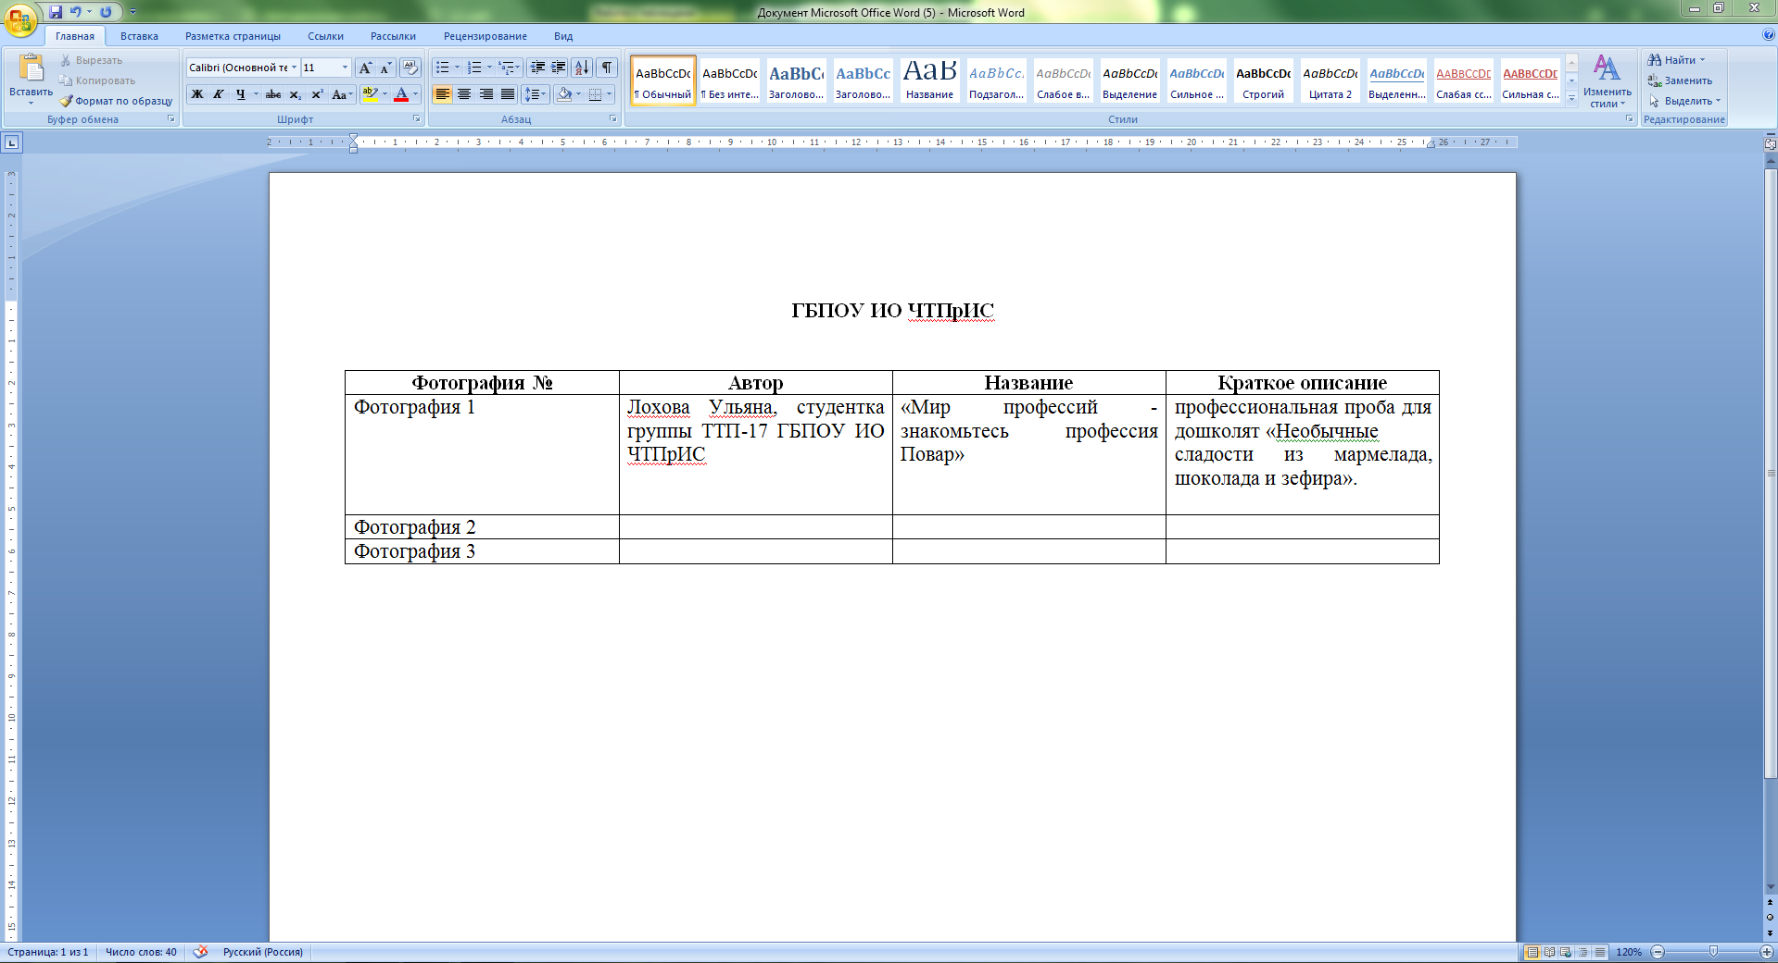

Slide 21
Акция проводится с 3 сентября по 30 октября 2020 года
Участники акции отправляют свои работы на электронную почту ГБПОУ ИО «Черемховский техникум промышленной индустрии и сервиса»
(proftech80@mail.ru) с пометкой Акция «В фокусе камеры».

Slide 22
Акция 4
«Они стояли у истоков» формат представления – интерактивный журнал

Slide 23

Требования к материалам
Требования к фотографии:
Фотография портретная
Фотография должна быть хорошего качества, размером не менее 1920x1080 px., объёмом не более 5МБ, в формате jpeg
Файл с фотографией должны иметь подпись: Фамилия, имя, отчество, наименование ПОО.
Требования к рассказу-повествованию:
Должен содержать информацию о ветеране профессионального образования: ФИО полностью, ПОО, годы работы, должность, преподаваемая дисциплина, достижения в профессиональной деятельности образовательной организации, города, региона, личностные качества, награды.
Формат doc, docx
Объем должен быть не более одной страницы формата А4.
Шрифт TimesNewRoman основной текст - кегль 14
Интервал – полуторный
Файл с рассказом должен иметь подпись: Фамилия, имя, отчество, наименование ПОО.

Slide 24
Контакты
Артемьева Елена Николаевна, заместитель директора по УПР, т. +79643543511
Паневин Виктор Юрьевич, инженер-программист,
т. +79500895443
Электронная почта для направления материалов: panevinangarsk@mail.ru

Slide 25
Акция 5
«Гордость профтеха»

Slide 26


Slide 27


Slide 28
Акция 8
«Будущее страны»

Slide 29


Slide 30
Акция «БУДУЩЕЕ СТРАНЫ»
Продукт акции – видеоролик.
Жанр видеоролика - интервью, позволяющий создать позитивный образ будущего профессионала
Требования к видеоролику:
1. Видеоизображение должно сниматься со штативом и иметь горизонтальную проекцию
2. Съемка осуществляется на телефоны или поддерживающие устройства (видео/экш камеры), поддерживающие HD формат (1079 x720 либо 1980 x 1080 точек на дюйм)
3. Объект съемки должен быть один, крупным планом без присутствия третьих лиц, стиль одежды – деловой, или профессиональная спецодежда.
4. Наличие титров в низу кадра (эмблема и название профессиональной образовательной организации, ФИО студента, профессия/специальность)
5. Видеоролик должен иметь хорошее освещение и качественный звук
6. Интерьер оформлен с учетом рекомендаций официального Брендбука 80-летия профтехобразования.
7. Окончательный вариант смонтированного видеоролика сохранять в форматах AVI или MPEG.
8. Продолжительность записи видеоролика не более 3 минут.

Slide 31
Акция «БУДУЩЕЕ СТРАНЫ»
В содержание интервью должны быть раскрыты следующие аспекты:
1. Видение собственного будущего
2. Возможности для раскрытия творческого и профессионального потенциала
Перспективы профессионального роста
Условия Акции:
Участником конкурса может быть один или несколько обучающихся.
От ПОО может быть представлен один или несколько видеороликов.
Ссылку на Видеоролик(и) необходимо высылать на электронный адрес:
pu-30-angarsk@yandex.ru с указанием темы письма: Акция «Будущие профессионалы». К письму необходимо прикрепить информацию, содержащую сведения о ПОО, участнике, его профессии/специальности.
Контактная информация
Контактное лицо: заместитель директора УВР Луканина Ирина Владимировна
Тел.: (83955) 55-71-51 сот 89025195020

Slide 32
Акция 9
«С днем рождения, Профтех»

Slide 33



80 лет дорогой Успеха!
Девиз наш на все времена:
«Мы – лучшие, мы из Профтеха!»
Такая судьба нам дана!
Государственное бюджетное профессиональное образовательное учреждение Иркутской области
«Иркутский техникум транспорта и строительства»

Slide 34

80 лет дорогой Успеха!
Девиз наш на все времена:
«Мы – лучшие, мы из Профтеха!»
Такая судьба нам дана!
Государственное бюджетное профессиональное образовательное учреждение Иркутской области
«Иркутский техникум транспорта и строительства»

Slide 35

80 лет дорогой Успеха!
Девиз наш на все времена:
«Мы – лучшие, мы из Профтеха!»
Такая судьба нам дана!
Государственное бюджетное профессиональное образовательное учреждение Иркутской области
«Иркутский техникум транспорта и строительства»

Slide 36

Всем тем, кто вышел из профтеха, и тем, кто трудится сейчас,
Желаем творческих успехов, и этот час - ваш звездный час!
Профтех - поэзия и проза, судьбы нелегкой виражи! У вас сейчас прекрасный возраст, профтех живет, и будет жить!
Государственное бюджетное профессиональное образовательное учреждение Иркутской области
«Иркутский техникум транспорта и строительства»

Slide 37
Всем тем, кто вышел из профтеха, и тем, кто трудится сейчас,
Желаем творческих успехов, и этот час - ваш звездный час!
Профтех - поэзия и проза, судьбы нелегкой виражи! У вас сейчас прекрасный возраст, профтех живет, и будет жить!
Государственное бюджетное профессиональное образовательное учреждение Иркутской области
«Иркутский техникум транспорта и строительства»

Slide 38

Всем тем, кто вышел из профтеха, и тем, кто трудится сейчас,
Желаем творческих успехов, и этот час - ваш звездный час!
Профтех - поэзия и проза, судьбы нелегкой виражи! У вас сейчас прекрасный возраст, профтех живет, и будет жить!
Государственное бюджетное профессиональное образовательное учреждение Иркутской области
«Иркутский техникум транспорта и строительства»

Slide 39
Акция 11
«Знак за отличие в труде»

Slide 40

Акция Знак «За отличие в труде»

Slide 41

Акция Знак «За отличие в труде»
Знак должен отражать специфику
профессионального образования и
брендбук 80-летия системы
профессионально-технического
образования. Соответствовать главной идее – повышению социального статуса педагогических кадров среднего профессионального образования.

Slide 42

Требования к макету Знака
«За отличие в труде»
.
Знак может быть выполнен в форме геометрической фигуры (круг, ромб, пятиугольник)
В верхней или нижней части Знака должна быть расположена надпись «За отличие в труде».
Формат cdr (программа CoralDRAW) сохранять в диапазоне 2016-2019 гг.
Имя файла «Знак «За отличие в труде». Наименование ПОО».
В теме письма указать Акция Знак «За отличие в труде»
Срок окончания акции – 1 декабря 2020 г.

Slide 43

Контакты
E-mail: filial@ikest.ru
Телефон 8(3955) 52-20-63
89041204659
Корчуганова Марина Вениаминовна

Slide 44






Slide 45
Акция 15
«#Профтех80»

Slide 46


Фото Акция «#Профтех80»
2020

Slide 47
Требования к фотографии:
Фотоработы представляются на акцию в электронном виде (фотографии в формате JPEG или PNG, размер файла должен позволять использовать его для полиграфической печати в размере не менее 20 х 30 см). Фотоработы в электронном виде должны быть подписаны, название учреждения, студент, представленный на фото, его специальность или профессия. Фотография должна быть четкой, яркой, динамичной, возможно использовать любые фоторедакторы для улучшения кадра и его атмосферы.

Slide 48

Описание фотографии:
Фотография должна быть постановочной, в ней должно читаться все: от студента, представляющего специальность или профессию до мельчайших деталей. Если данная специальность или профессия предполагает специализированную одежду, она должна присутствовать на студенте. Обязательно в кадре должна быть деталь или атрибут, представляемой специальности или профессии. Кадр должен быть построен таким образом, чтобы профессия или специальность угадывалась сразу.

Slide 49
Для участия в акции необходимо:
1.Сделать фотографию(и), прислать ее(их) на электронный адрес Fed-ks2012@mail.ru с темой письма Акция «#Профтех80».
2. На официальной странице Интсаграм Профессионального образовательного учреждения выложить фотографию или серию фотографий в галерею в одном посте с хештегами #Профтех80 #Профтех80Акцияфото. В описании указать: Фамилию(и) Имя(ена) студента(ов) в кадре, его (их) профессию/специальность.

Slide 50
Результатами акции «#Профтех80» послужат:
- Наличие в образовательных учреждениях профессиональных фотографий, которые можно будет использовать при печати буклетов, баннеров.
- Популяризация образовательных организаций и профессий и специальностей, которые она реализует в социальной сети Инстаграм.
- Выявление талантливых фотографов-любителей, популяризация творческих достижений в фотографии.
Количество фоторабот от учреждения ограничено, количеством специальностей и профессий, реализуемых образовательной организацией. По 1 фотографии на каждую их них.
Обязательно наличие согласия студента на обработку персональных данных и демонстрацию фотографий с ним.

Slide 51
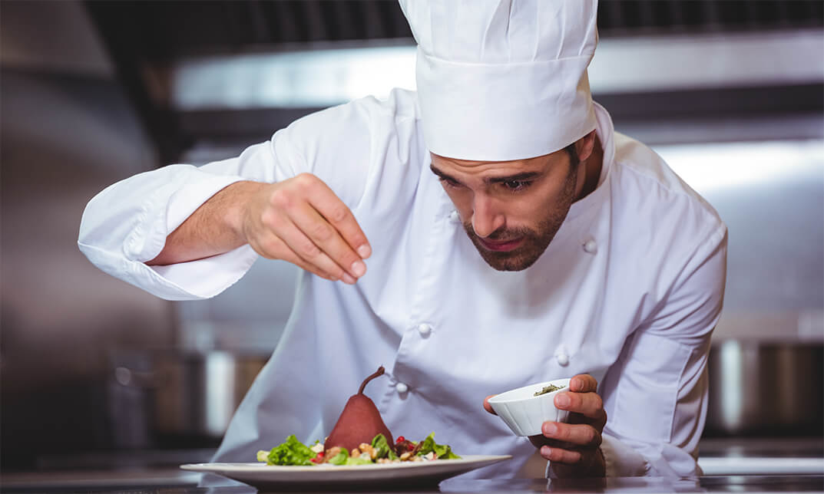


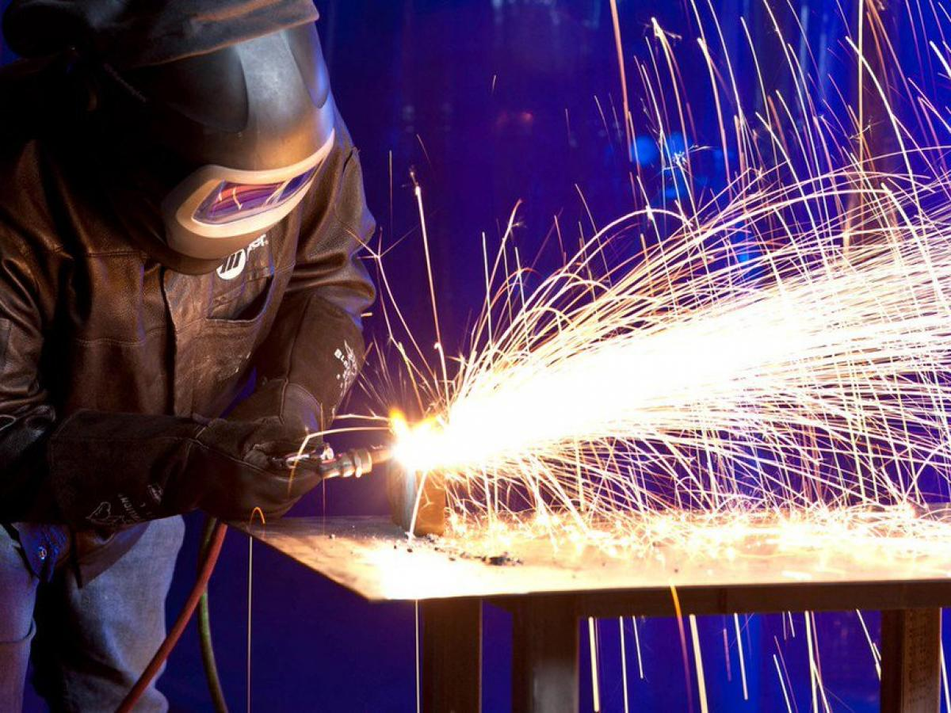
Примеры работ:

Slide 52
Акция 16
«Расти и развивайся»

Slide 53

Представление эскизных проектов
АЛЛЕИ
«РАСТИ И РАЗВИВАЙСЯ»
ГБПОУ «»Усольский аграрно-промышленный техникум

Slide 54
Аллея «Расти и развивайся» создается в целях популяризации высоких заслуг преподавателей, мастеров производственного обучения и работников профессиональной образовательной организации, а также лучших выпускников техникума, проявивших усердие и добившихся наиболее значимых результатов в учебе и труде.
Занесение на Аллею «Расти и развивайся» является формой общественного признания, морального поощрения за достигнутые успехи, профессиональное мастерство, плодотворную творческую деятельность.
Занесение на Аллею «Расти и развивайся» направлено на стимулирование учащихся техникума различных специальностей к высоким результатам в учебе, а также повышение информированности всего педагогического коллектива техникума.

Slide 55
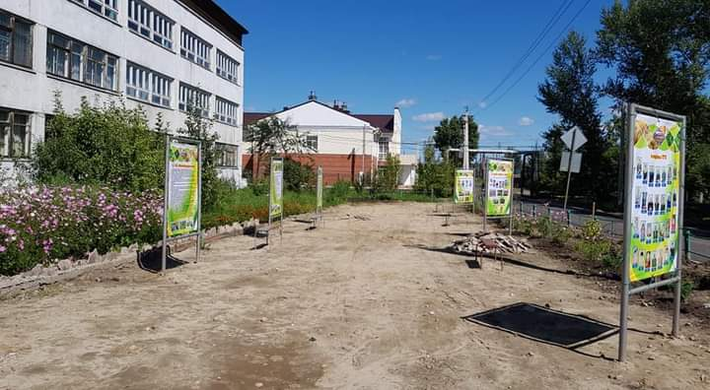
Аллея «Расти и развивайся» размещается на территории ПОО или в специально отведенном для этих целей местах для обозрения всеми желающими.

Slide 56
Описание Аллеи
Аллея Славы состоит из нескольких баннеров или панелей:
1 - содержит общее название Аллеи и эмблему-символику ПОО
2 – содержат ячейки с фотографиями форматом А4; выпускников техникума работающих в самых различных сферах деятельности.
3- представлен фотографиями выпускников, работающих в настоящее время в качестве сотрудников и преподавателей техникума.
4 – лучшие студенты техникума со 2 - по 4 курсы: отличники учебы, победители олимпиад, лауреаты именных премий и стипендий.
5 – коллаж из фотографий наиболее значимых и интересных моментов студенческой жизни техникума.
6 – «Ветераны техникума»

Slide 57
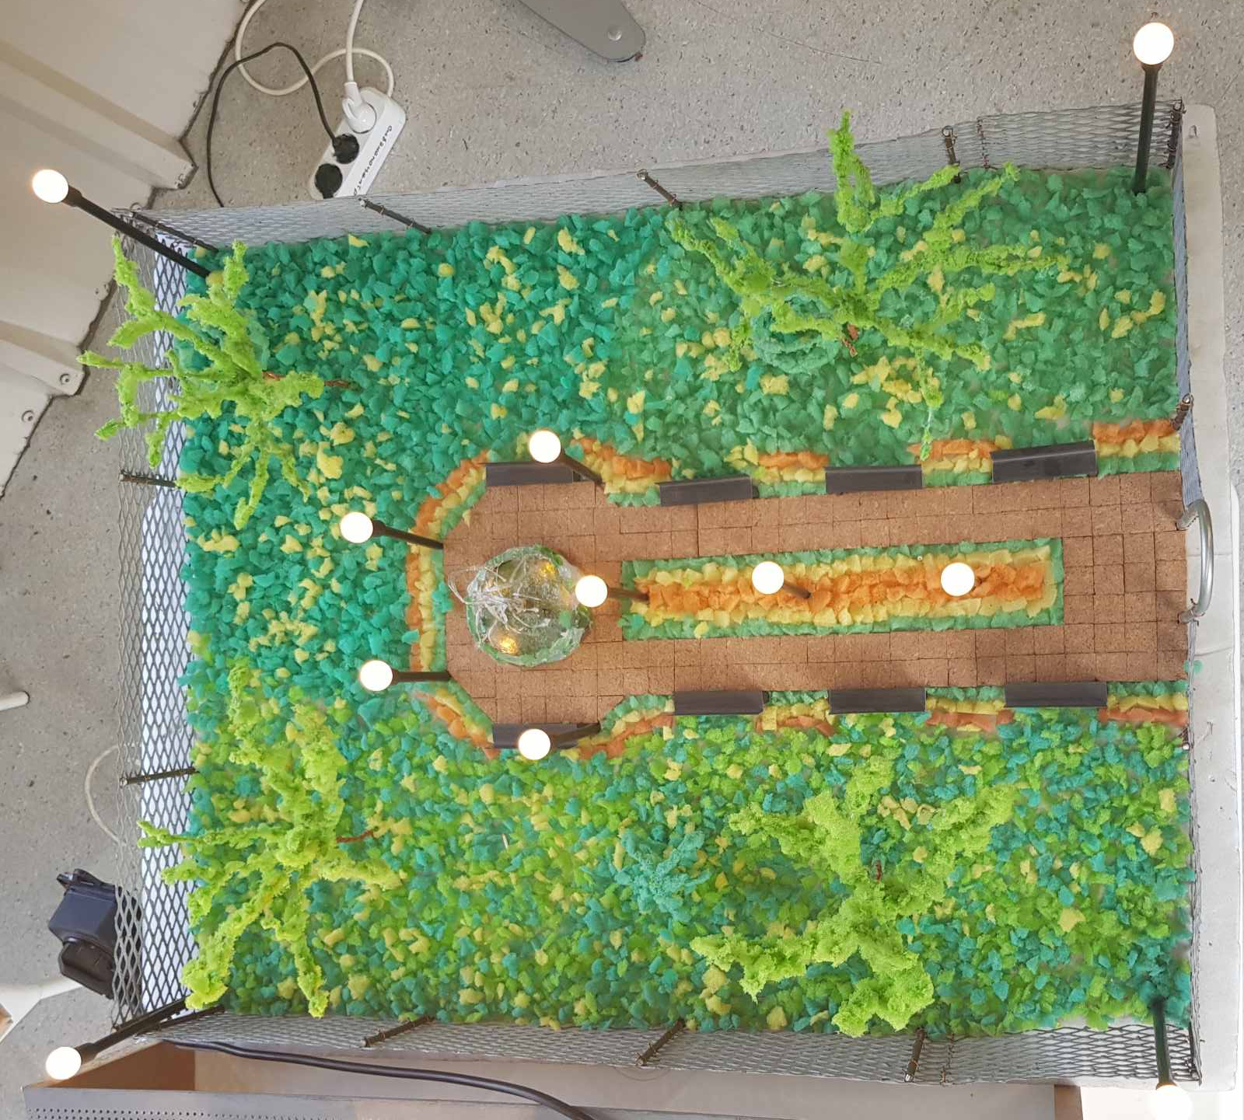

Slide 58
Оформление Аллеи
Если граничит с проездами, по периметру формируют полосы озеленения шириной от 3 м. Растения для них подбирают так, чтобы сохранить хорошую освещенность, защитить от ветра, пыли, частично затенить. Для этого лучше выбирать растения местных видов — им не нужен специальный уход. Такие как клен, барбарис, рябина, калина – неприхотливые, быстрорастущие, легко формируется крона. Цветущие: сирень, жасмин.
Также растения сажают небольшими группами. Например, рябина и калина эффектно смотрятся с елью, сосной или березой.

Slide 59
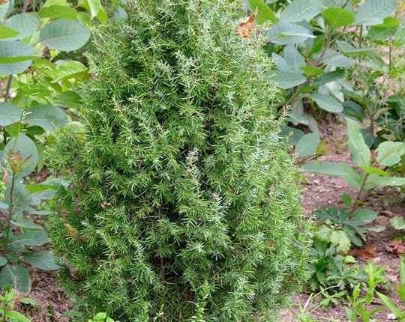
Если Аллею предполагается расположить с северной стороны целесообразно сажать хвойные деревья, такие как можжевельник, он имеет кипарисообразную форму. Хорошо смотрится с дикой яблонею.

Slide 60
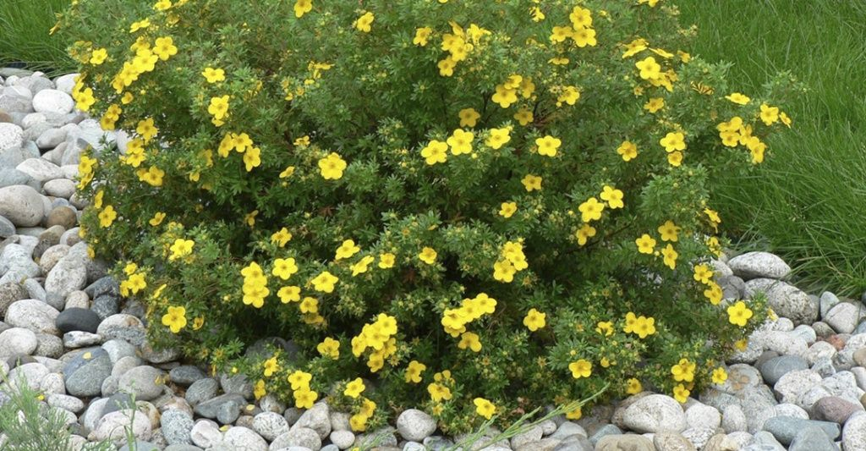
В качестве газона можно использовать спирей, лопчатку.

Slide 61
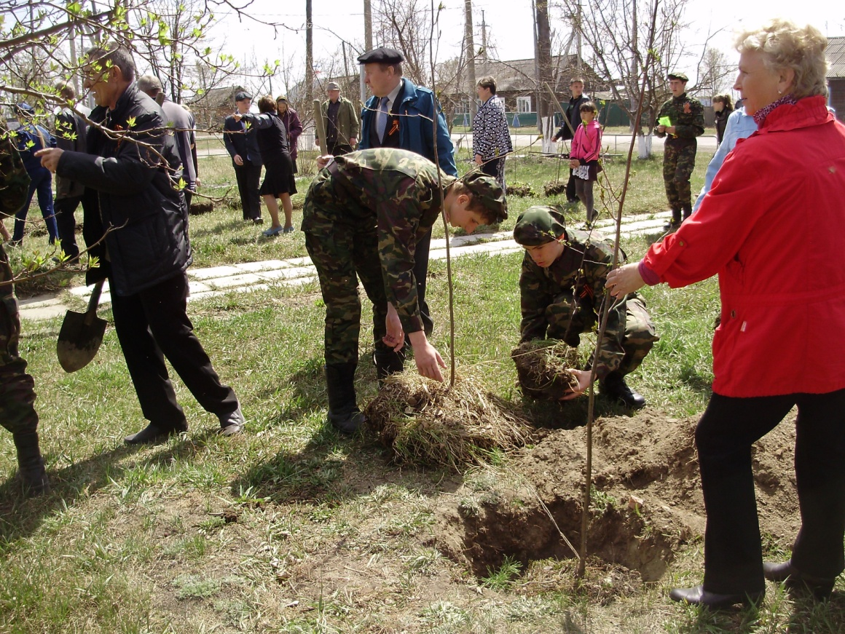
Сроки посадки саженцев – весна, осень.
Осенью после опадения листвы или первых заморозков, в этот период корни и почки готовы для зимовки.

Slide 62
Не рекомендуем использовать кустарники, ветви которых расположены низко, виды с шипами, ядовитыми плодами, обильным плодоношением. Чтобы растения меньше повреждались, вокруг зеленых зон можно устанавливать скамейки, невысокие опорные стенки, легкие ограждения.
Лучше использовать насыпные бровки высотой 20-30 см.

Slide 63
Требования к оформлению эскизного проекта
Графические материалы необходимо представить в следующем минимальном составе:
- вид Аллеи в двух горизонтальных проекциях (вид спереди и сбоку);
- План (вид сверху, вертикальная проекция);
- вид в аксонометрической проекции или перспектива;
- пояснения по идейно-образному, функциональному и конструктивному решению
Графика и масштаб - на усмотрение авторов.
В качестве дополнения к основным материалам принимаются рисунки, фотографии, макеты и пр.
Материалы направляются на электронный адрес: yapt38@mail.ru с пометкой «Расти и развивайся»

